Slide 1







CÁC BÀI THƠ
CHỦ ĐỀ TRƯỜNG MẦM NON

Slide 2
BÀI THƠ: CÔ GIÁO CỦA EM
Cô dạy em xếp hàng
Bạn sau nhường bạn trước
Cùng nhau đi đều bước
Ngay ngắn và ngiêm trang
Chúng em ngồi thẳng hàng
Học chữ qua hình vẽ
Chữ O hình tròn nhé
Chữ Ô hình cái ô
Rồi cô kể chuyện thỏ
Chuyện bác Gấu, chuyện Voi
Chuyện nhổ cây củ cải
Cho cả lớp cùng chơi.
Em yêu cô giáo thế
Như yêu mẹ của em
Thầm thì em gọi nhỏ:
“ Cô giáo hiền của em”.

Slide 3

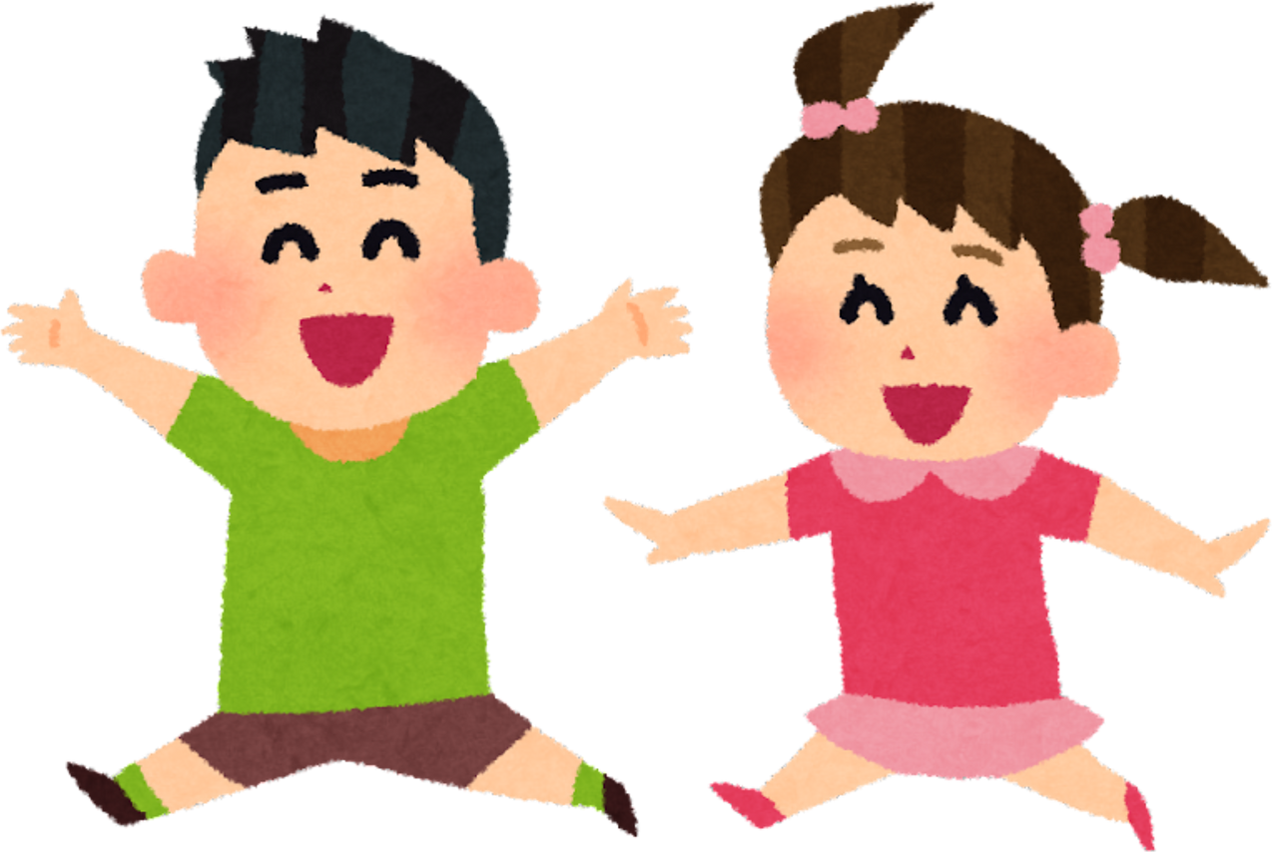

Slide 4

Cô và mẹ
Mỗi sớm mai thức dậy
Mẹ đưa bé đến trường
Khoanh tay chào cô giáo
Cô khen: bé dễ thương
Mỗi chiều sau buổi học
Mẹ đón em sân trường
Đáp lời: Con chào mẹ!
Mẹ mỉm cười yêu thương
Mẹ và cô của bé
Là khoảng trời bao la
Cho ước mơ của bé
Bay cao và bay xa.

Slide 5
Bàn tay cô giáo
Bàn tay cô giáo
Tết tóc cho em
Về nhà mẹ khen
Tay cô đến khéo!
Bàn tay cô giáo
Vá áo cho em
Như tay chị cả
Như tay mẹ hiền.
.
Hai bàn tay cô
Dạy em múa dẻo
Hai bàn tay cô
Dạy em đến khéo
Cô dắt em đi
Trên đường tới lớp
Đường đẹp quê hương
Đường dài đất nước

Slide 6


Slide 7
Bài thơ Bé đến lớp
Hôm nay đến lớp
Lòng bé rộn ràng
Bước chân theo mẹ
Trên con đường làng
Nắng vàng theo bé
Vào lớp mầm non
Nắng nghe bé hát
Nắng bảo: “Bé ngoan”.

Slide 8


Slide 9
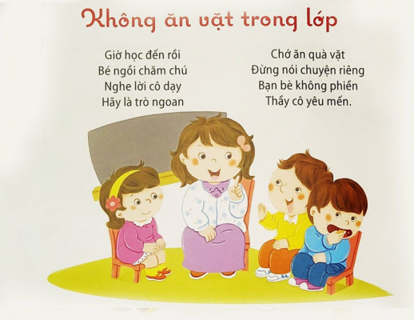

Slide 10
CÁC BÀI ĐỒNG DAO CHO TRẺ MẦM NON

Slide 11
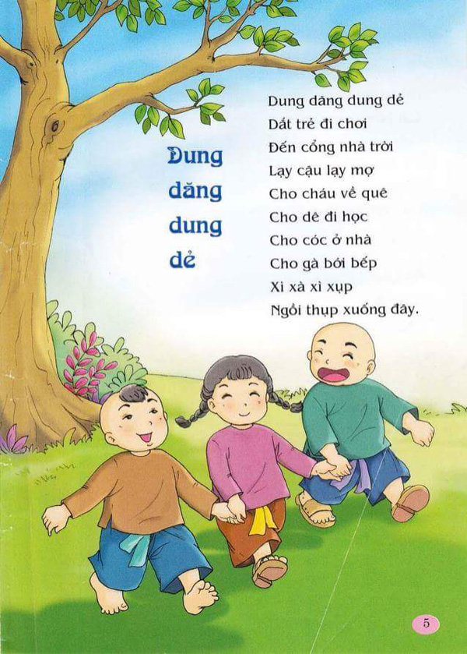

Slide 12
Chi chi chành chành
Chi chi chành chành
Cái đanh thổi lửa
Con ngựa chết trương
Ba vương ngũ đế
Bắt dế đi tìm
Ù à ù ập!

Slide 13
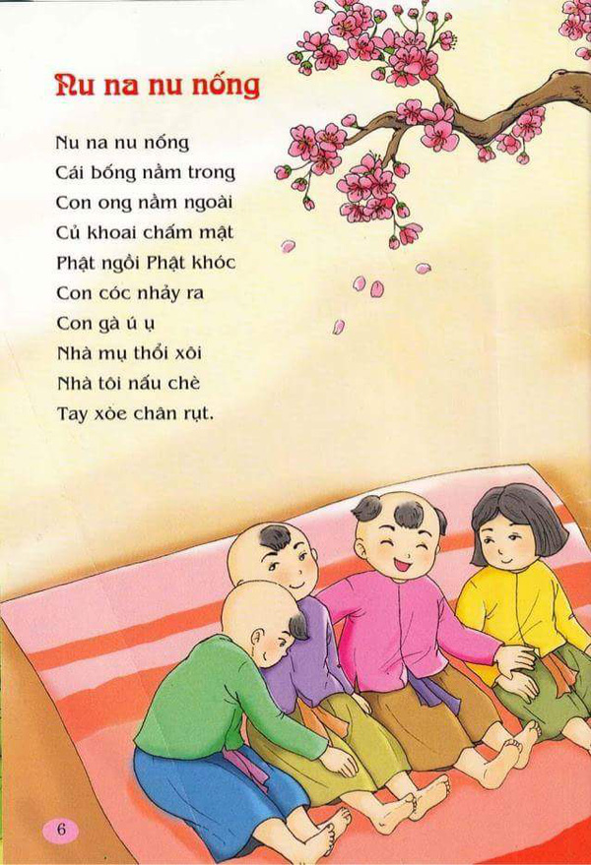

Slide 14
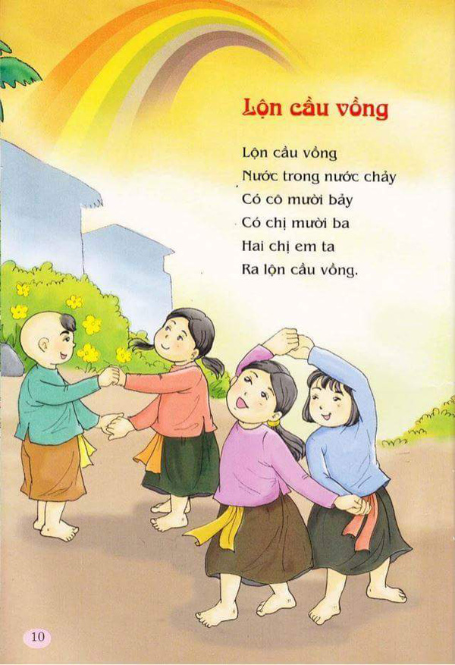

Slide 15
ĐI CẦU ĐI QUÁN
Đi cầu đi quán
Đi bán lợn con
Đi mua cái xoong
Đem về đun nấu
Mua quả dưa hấu
Về biếu ông bà
Mua một đàn gà
Về cho ăn thóc
Mua lược chải tóc
Mua cặp gài đầu
Đi mau về mau
Kẻo trời sắp tối

Slide 16
Gọi Nắng
Kìa con chim chích
Nó đậu cành xoan
Nó kêu ai ngoan
Thì nghe lời nó
Đi nắng phải có
Nón mũ mà che
Hễ ai không nghe
Đau đầu sỗ mũi

Slide 17
Thank you !

